Slide 1
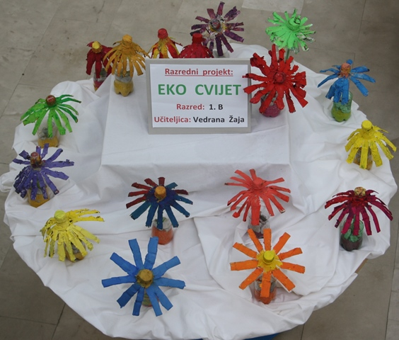
EKO-cvijet (prikaz praktičnog rada)
Vedrana Žaja, OŠ Gripe, Split

Slide 3
Potreban materijal: - plastična boca od 0.5 l - drvofix - novinski papir - tempere - prirodni komad drveta - oblutci - ukrasni pijesak

Slide 4
Potrebni alati ili pribor za rad: - skalpel - škarice - plastična zdjelica i žlica - kist - silikonski pištolj

Slide 5
Plastična boca se prereže skalpelom na dva dijela.

Slide 6
Gornji dio boce se nareže na trakice širine oko 2 cm.
Svaka trakica se izravna i presavije u željeni oblik uz pomoć škarica.

Slide 7
U mješavini vode i drvofixa u omjeru 2:1, namaču se trakice novinskog papira i kašira izrezani gornji dio boce (latice).

Slide 8
Kaširani cvjetovi se nakon sušenja boje temperama.

Slide 9
Gornji se dio boce vrućim ljepilom lijepi za prirodni komad drveta kako bi se dobila stabljika cvijeta. Donji se dio boce puni ukrasnim pijeskom i oblutcima kako bi se učvrstila stabljika cvijeta.

Slide 10
Izradila: Vedrana Žaja, diplomirana učiteljica razredne nastave Osnovna škola „Gripe’’- Split

